Slide 1
ZDRAVSTVENI ODGOJ
PREHRANA

Slide 2
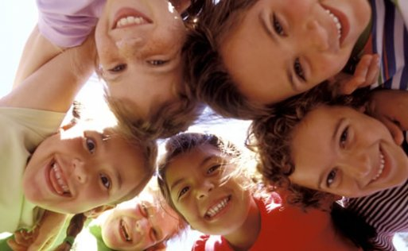
PIRAMIDA ZDRAVE PREHRANE
* temeljni uvjet za pravilan rast i razvoj djece
*doprinosi održavanju normalne tjelesne
težine

Slide 3
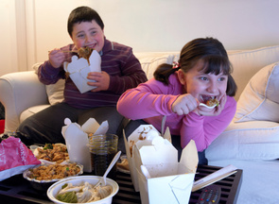
S druge strane…
…prevelik unos hrane i nedovoljna potrošnja
energije ( smanjena tjelesna aktivnost )
dovodi do povećane tjelesne težine i debljine

Slide 4
ZAŠTO SE DEBLJAMO?
“sjedilački” način života (igrice, mobiteli, facebook), nedostatak kretanja i tjelesne
aktivnosti, loše djeluju na prehrambeno i zdravstveno stanje djece

Slide 5
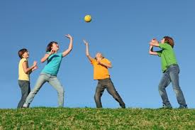
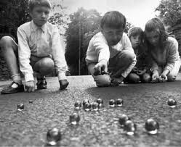
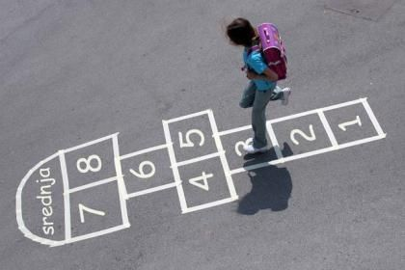
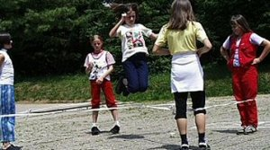
Koliko često provodite vrijeme na ovakav način…

Slide 6
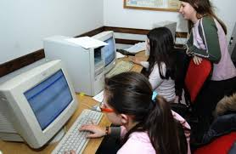
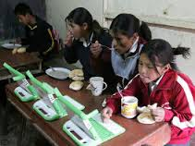
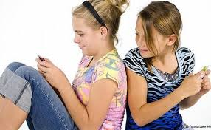
…ili ovakav?

Slide 7
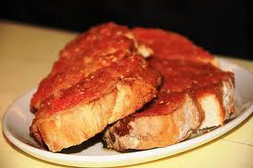
Kako djeca jedu?
* neredovito uzimaju hranu
* 44 % ne uzima zajutrak ( ne pojedu
ništa prije polaska u školu ! )
* u školskoj kuhinji obrok ( doručak / užinu) uzima 59 % učenika, a 41 % njih samih
kupuju nešto za pojesti ( sendvič od
mesnih narezaka, pizzu, hot dog ili krafne )

Slide 8
Razlozi neredovitog uzimanja obroka
*91 % djece objeduje uglavnom tradicionalna kuhana jela(grah, pečeno meso,krumpir…)
*9 % djece ne ruča !
*najčešći razlog navode da majka nije stigla
pripremiti ručak jer radi ili im se ne da
podgrijavati hranu i ne vole jesti sami.
*gotovo svi (98 %) večeraju, od toga 53 %
kuhanu hranu , a 47 % kruh s namazom ili
narescima

Slide 9
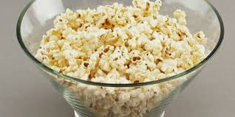
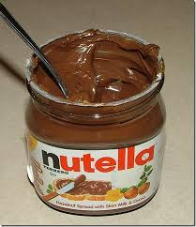
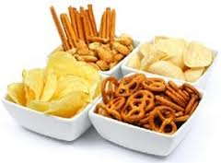
Čips, smoki, čokolada, bombon… dali da ili ipak NE?
*tijekom dana djeca između obroka
najčešće jedu grickalice i slatkiše, a rjeđe voće

Slide 10
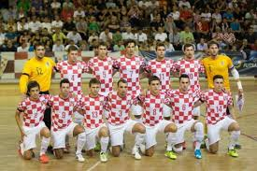
*1/3 djece svakodnevno se bavi tjelesnom aktivnošću više od 1 sat dnevno
*dječaci su više tjelesno aktivni
*tjelesna aktivnost opada s porastom dobi
naročito kod djevojčica
*povećava se broj pokvarenih zubi zbog
slatkiša i loše higijene usne šupljine

Slide 11
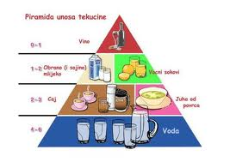
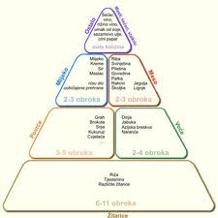
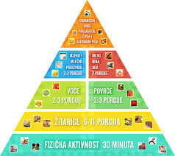
Prehrana i piramida zdrave hrane

Slide 12
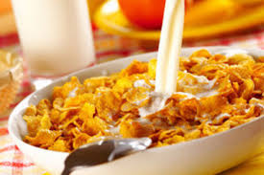
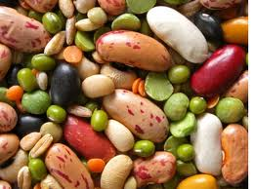
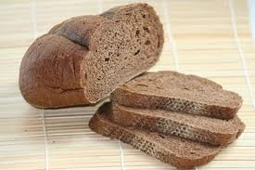
Namirnice su podijeljene u šest skupina
Bazu piramide čine proizvodi od žitarica
uključujući rižu,zob ( zobene pahuljice ), tjesteninu i kruh (najbolje crni ili integralni).
Vrlo vrijedne namirnice su i mahunarke
( grah, grašak, leća i bob ).

Slide 13
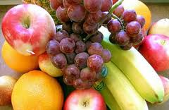
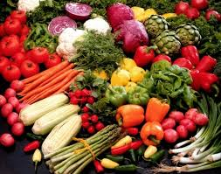
Svakodnevno treba jesti puno povrća
(naročito zelenog lisnatog, poput špinata i
blitve) te svježeg voća koji čine slijedeću
stepenicu piramide.

Slide 14
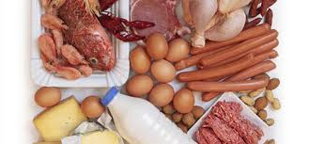
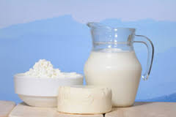
Treću stepenicu piramide čine:
- mlijeko i mliječni proizvodi ( jogurt, mlijeko, sir )
- meso, perad, ribe i jaja.
Te su namirnice bogate bjelančevinama koje izgrađuju naše mišiće i daju snagu.

Slide 15
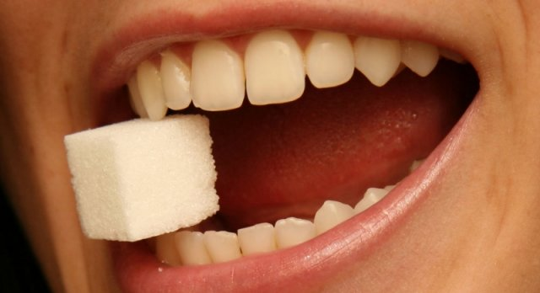
Na samom su vrhu piramide namirnice koje
sadrže visok udjel masti, šećer i sol
te ih treba uzimati u malim količinama.

Slide 16
PREHRAMBENE SMJERNICE ZA DJECU
NEKOLIKO SAVJETA ZA PRAVILNU PREHRANU
- jedi raznovrsne namirnice
- doručak ne preskači (ako preskočiš, pospan
si u školi)
- uzimaj hranu 5x dnevno( tri glavna i dva
međuobroka)
- krumpir, rižu i žitarice jedi 3x tjedno
- jedi voće i povrće svaki dan

Slide 17
Pij dovoljno mlijeka i jedi mliječne proizvode
- barem pola litre mlijeka svaki dan
- jogurt, mliječni puding, sir, sirni namazi
NE ZABORAVI NA meso, perad, ribu, jaja i mahunarke.
- jedi manje masnu hranu.
Ne dodavati sol u pripremljenu hranu i izbjegavaj jako soljene namirnice

Slide 18
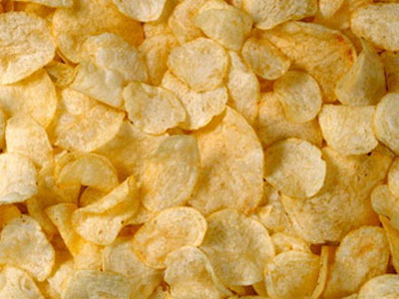
Brza hrana i grickalice su namirnice koje sadrže velike količine soli.

Slide 19
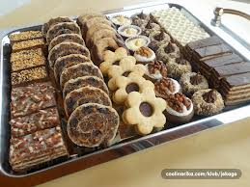
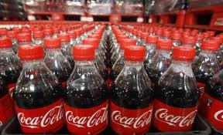
BUDI UMJEREN PRI UŽIVANJU SLASTICA I SOKOVA
-izbjegavati zaslađene napitke
-umjesto slastica radije pojesti voće ili orahe
PIJ DOVOLJNO TEKUĆINE, PREDUHITRI ŽEĐ
- najmanje 5 čaša tekućine na dan
- obična voda je najbolji izbor!

Slide 20
Zajednički obrok s obitelji ili prijateljima najbolji je način uživanja u hrani.
Odvojiti dovoljno vremena za jelo, jedi polako i uživaj u hrani.
Dobra školska svjedodžba
ima porijeklo u doručku !!
(skandinavska poslovica)

Slide 21
Higijena
Svi smo upoznati s činjenicom da su osnova za zdravlje i sprečavanje bolesti dobre higijenske navike koje se stječu u najranijem periodu života. Nažalost, velik broj djece, mladih pa i odraslih ljudi ne održava osobnu higijenu na odgovarajući način.

Slide 22
Osobna higijena uključuje:
- pranje ruku i lica,
- pranje kose i tijela,
- higijenu usne šupljine i zuba,
- korištenje dezodoransa,
- higijenu odjeće, obuće, životnog prostora,
- korištenje papirnatih ručnika kod kihanja i kašljanja,
- izbjegavanje diranja nosa, lica, lizanja prstiju nakon upotrebe zahoda

Slide 23
PRANJE TIJELA
Navike pravilnoga pranja tijela treba
provoditi svakodnevno, najbolje navečer, prije odlaska na spavanje;
- kupanjem u kadi ili tuširanjem;
- koristiti umjereno toplu vodu;
- nakon tuširanja tijelo treba dobro istrljati ručnikom jer time pospješujemo cirkulaciju.

Slide 24
Neugodan miris i njegovo sprečavanje
Stoga je važno prati cijelo tijelo svaki dan, a neke dijelove tijela i više puta na dan npr. noge, intimne dijelove tijela, pazuhe. Poslije pranja treba obući čisto donje rublje i čarape. Ljudi često imaju problem s neugodnim mirisom nogu. Zato:
- redovito peri noge,
- koristi pamučne čarape(bijele-sportske),
- češće mijenjaj obuću,
- obuću redovito prozrači i suši,
- tenisice peri u perilici,
- nakon pranja, noge dobro posuše, pogotovo prostor između prstiju,
- nokte redovito podrezuju.

Slide 25
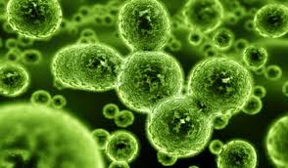
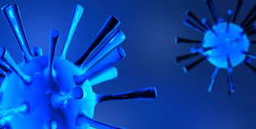
Higijena ruku
Prljavim rukama se prenosi većina zaraznih bolesti nečistim rukama.
Područje oko noktiju i između prstiju idealno je mjesto za razvoj i razmnožavanje uzročnika bolesti. Navika pravilnog i redovitog pranja ruku vještina je koja se usvaja u najranijem djetinjstvu.

Slide 26
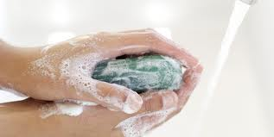
Ruke je potrebno prati:
- prije jela
- poslije:kašljanja, kihanja,
brisanja nosa,
korištenja zahoda,
nošenja smeća,
kontakta s bolesnikom.

Slide 27
Pranje ruku
Ruke peremo toplom vodom i tekućim sapunom.
Moramo dobro nasapunati dlan, nadlanice, područje između prstiju, ispod noktiju, po mogućnosti koristiti četkicu.
Zatim ruke treba isprati pod tekućom vodom i posušiti papirnatim ručnikom, a ako se koriste pamučni ručnici, onda svaka osoba treba imati svoj ručnik.

Slide 28
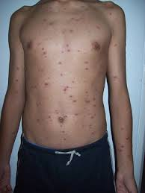
ZARAZNE BOLESTI
VODENE KOZICE (VARIČELE)
Vodene kozice je zarazna bolest koju karakterizira svrbež i osip na koži (mjehurići ispunjeni tekućinom) koji pucaju i pretvaraju se u kraste.
Većina djece zarazi se virusom do svoje desete godine

Slide 29
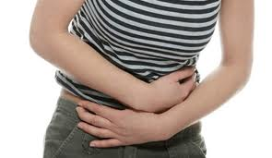
PROLJEV
Proljev je česta smetnja i uglavnom nije opasan po zdravlje. Mnogi dobiju proljev jednom do dva put godišnje, uglavnom ne traje više od 2 do 3 dana.
Proljev dobijemo kad ne peremo ruke te jedenjem i pijenjem zaražene hrane i vode.
Učestalo pranje ruku te odgovarajući postupak sa hranom spriječit će širenje većine bolesti.

Slide 30
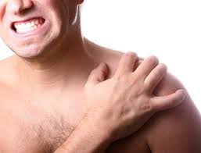
Svrab
Kožna promjena (bolest) koja se prenosi s čovjeka na čovjeka u dugotrajnijem bliskom kontaktu (obitelj, škole, vrtići),preko rublja, odjeće,posteljine, spavanjem u istom krevetu.
Javlja se intenzivni svrbež kože koji se pojačava noću i u toplini, danju su smetnje blaže. Svrbež je najjači u preponama i pazusima.

Slide 31
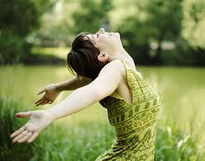
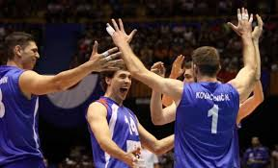
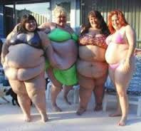
Ako zapamtite sve prethodno navedeno onda ćete biti:
Sretni + zadovoljni sobom
a nećete biti…

Slide 32
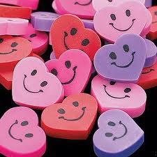
Imat ćete prijatelje
+
ljubav

